Slide 1
Van werkdruk naar werkenergie
-Vitaal leven en werken voor alle medewerkers-
Burnout Preventie & Begeleiding
2023

Slide 4
AMPLITIE
PREVENTIE
BEGELEIDING
Positieve werkenergie
voor alle medewerkers
Tijdige begeleiding
van medewerkers in
risicogroepen
om verzuim
te voorkomen
Begeleiding naar
duurzaam herstel
bij verzuim
Veerkrachtig leven & werken voor alle medewerkers

Slide 5
Welke thema’s vragen in jullie bedrijf meer aandacht?
Kennis over herstellen van stress en werkenergie
Inzicht in werkdruk en werkstress in de organisatie
Coachend/mensgericht leidinggeven
Vitaliteit van jonge werknemers
Vitaliteit van vrouwen in de overgang
Iets anders

Slide 6
Waar gaan we het over hebben vandaag?
Werkdruk en werkstress
Duurzaam herstellen van stress
Werkdruk in jouw organisatie
Verzuim bij jonge medewerkers
Verzuim bij vrouwen in de overgang

Slide 7
Notes:
Uit recent onderzoek van TNO 2023 blijk dat
25% van de jongeren burnout klachten ervaart, 29% bij jonge vrouwen
19% van de medewerkers ouder dan 34 jaar
Verzuim door psychisch gerelateerde klachten toeneemt
Onderwijs en zorg
Wat zijn dan burnout klachten die TNO meet?
Burn-out wordt gezien als een syndroom van (1) emotionele vermoeidheid of uitputting, in combinatie met (2) afstand nemen van het werk, en (3) weinig vertrouwen in eigen functioneren, veroorzaakt door chronische werkstress
Het hebben van een burn-out wordt in zijn algemeenheid geassocieerd met het hebben gekregen van een diagnose burn-out, terwijl het hebben van burn-outklachten wordt geassocieerd met een score op een vragenlijst*.
Psychische vermoeidheid door het werk wordt gemeten aan de hand van vijf uitspraken:
- Ik voel me emotioneel uitgeput door mijn werk.
- Aan het einde van een werkdag voel ik me leeg.
- Ik voel me moe als ik 's morgens opsta en geconfronteerd word met mijn werk.
- Het vergt heel veel van mij om de hele dag met mensen te werken.
- Ik voel me compleet uitgeput door mijn werk.
Als iemand gemiddeld op de vijf uitspraken enkele keren per maand of vaker antwoordt, dan is sprake van werkgerelateerde psychische vermoeidheid.
Prestatiedruk
Jongeren ervaren veel druk om te moeten presteren, vanuit de maatschappij, het werk en op sociaal vlak. Het gevoel altijd alles goed moeten doen, het constant bereikbaar zijn, zorgtaken, en de combinatie van werk en gezin geven veel stress
Onzekerheden in het leven
Maatschappelijke en financiële onzekerheid spelen naast onzekerheid over de carrière ook een belangrijke rol. Jongeren noemden de constante stroom negatief nieuws over klimaat, stikstof, oorlog en COVID-19 als voorbeelden. Inflatie, hoge hypotheeklasten en studieschuld werden vaak genoemd vanuit een financieel perspectief. Onzekerheden in werk en woonsituatie belemmeren persoonlijke ontwikkeling en geven een pessimistisch toekomstperspectief.
Sociale druk
De invloed van social media op het zelfbeeld van jongeren speelt ook een rol bij stress die jonge werknemers ervaren, naast het feit dat social media hen ook af leidt van het werk.
Om werkstress bespreekbaar te maken, starten het ministerie van Volksgezondheid, Welzijn en Sport (VWS) en het ministerie van Sociale Zaken en Werkgelegenheid vde campagne ‘Hey, het is oké’.

Slide 8
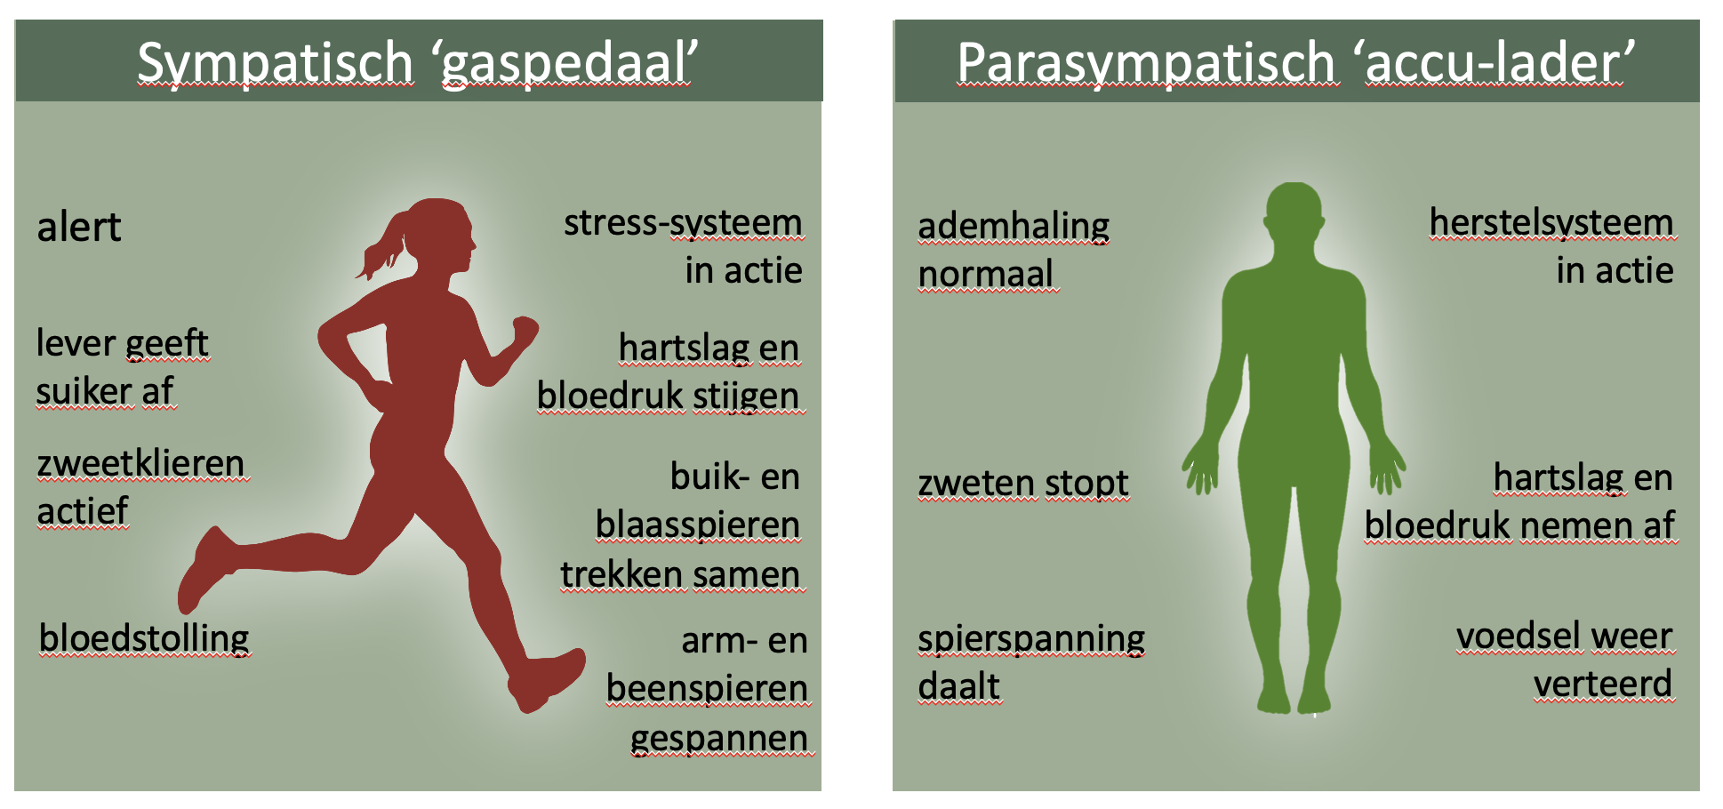
Wat is Stress?
Autonome zenuwstelsel
Notes:
Laten we beginnen met te zeggen dat stress een heel gezonde reactie is.
Als je oog in oog staat met gevaar dan zorgt het hormoon adrenaline ervoor dat je bloeddruk stijgt, je hartslag omhoog gaat en dat er meer energie gaat naar je vitale organen. Je krijgt daardoor ineens een boost energie krijgt, kracht en alertheid die ervoor zorgt dat je kunt vechten of vluchten, beter dan in normale omstandigheden. Geniaal dus en je lichaam is prima in staat om daarna weer terug te keren naar een ontspannen staat, als het gevaar geweken is. We noemen dit acute stress.
Wat is gevaar voor jou, waar krijg jij stress van? Dat is waarschijnlijk niet echt levensgevaarlijk maar eerder in de trant van: te veel werk, zowel thuis als op het werk, een continue stroom van appjes en mailtjes die binnenkomen, relatie of familie perikelen, perfectionisme, geen nee kunnen zeggen, en noem maar op.
Goed om te weten dat je lichaam geen verschil kent tussen werkelijk en ingebeeld gevaar. Je lichaam bereidt zich ook voor op actie als jij je ergens zorgen over maakt. Maar ook leuke dingen kunnen je in een staat van constante alertheid brengen, een uitdagend project waaraan je dag en nacht werkt zonder tijd te nemen voor pauzes of ontspanning.
En als die stress bronnen of continue alertheid langere tijd aanwezig zijn ontstaat chronische stress.
Je lichaam gaat dan het stresshormoon cortisol aanmaken wat, zoals ook adrenaline, zorgt voor meer energie en ook je zenuwstelsel staat continue op scherp. Heel fijn zou je zo op het eerste gezicht denken. En dat is ook zo, maar op de langere termijn ontstaan er problemen, je gaat maar door en dit lukt ook, maar tegelijkertijd put je jezelf en je reservevoorraden uit en raak je fysiek uitgeput.
Je lichaam gaat op een soort van overleefstand. Functies die van minder belang zijn voor het overleven worden op een laag pitje gezet zoals pijn, vertering van voedsel, slaap en voortplanting.
Je kunt fysiek niet meer zo makkelijk ‘uit’ kunt dat merk je doordat ontspannen, slapen en herstellen moeilijker wordt.
Laten we zien hoe dat eruit ziet.

Slide 9
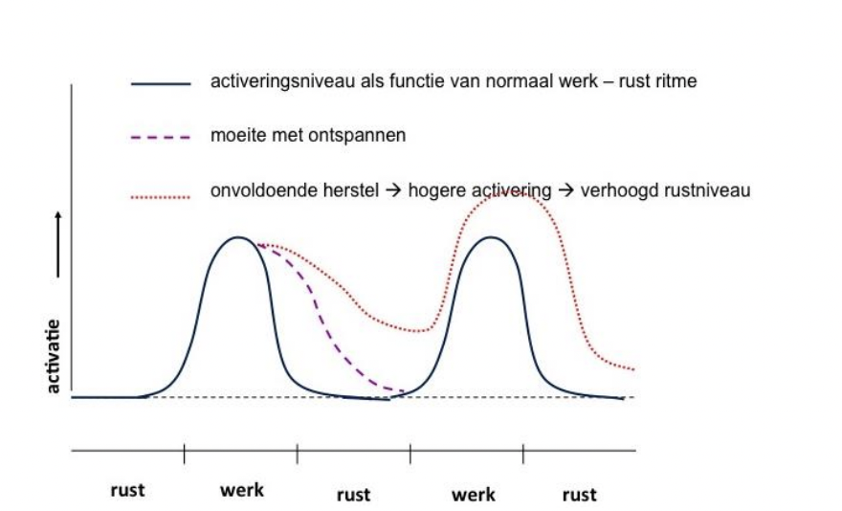
Stress & Burnout
Notes:
Er kan verstoring in het mechanisme van inspanning & herstel optreden door wat spillover effect wordt genoemd. Hiermee wordt een aanhoudende fysiologische activering bedoeld, terwijl de inspanning of stressor voorbij is. Het lukt dus niet om de stressreactie te stoppen terwijl de stresssituatie voorbij is.
Er is dus geen reden (meer) voor de verhoogde fysiologische activatie. Veel mensen kennen de ervaring van ‘stuiteren op de bank’ na een stressvolle werkdag.
Onderzoek wees uit dat degenen die tijdens werktijd veel inspanning leverden, na werktijd aanzienlijk vermoeider waren, in gedachten meer met werk bezig waren, minder actief waren en slechter sliepen dan degenen die het werk niet zo inspannend vonden.

Slide 11
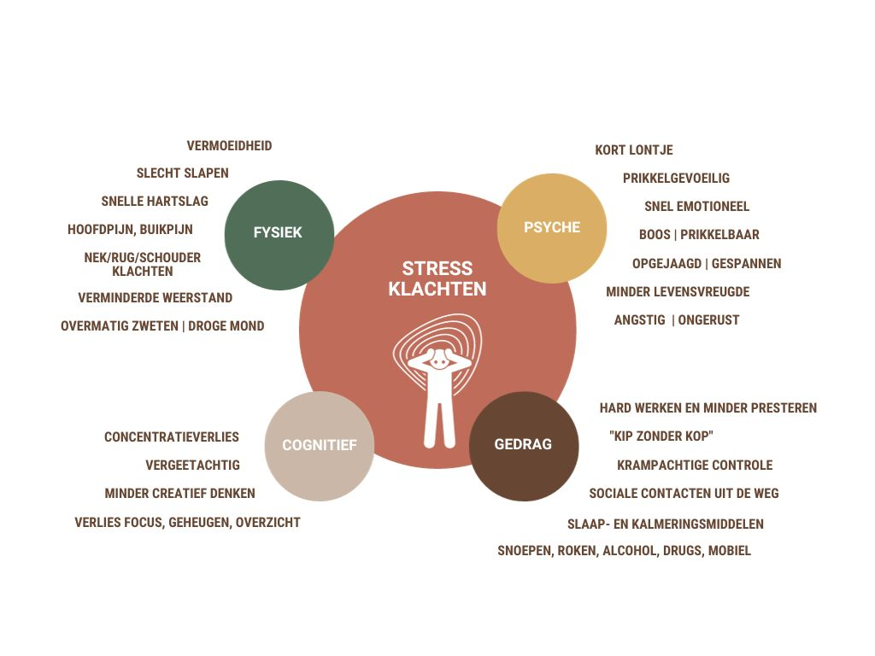

Slide 12
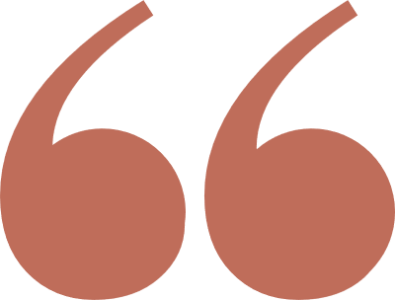
Een medewerker in jouw organisatie valt uit wegens stressklachten.
Wat is zijn weg naar herstel?

Slide 13
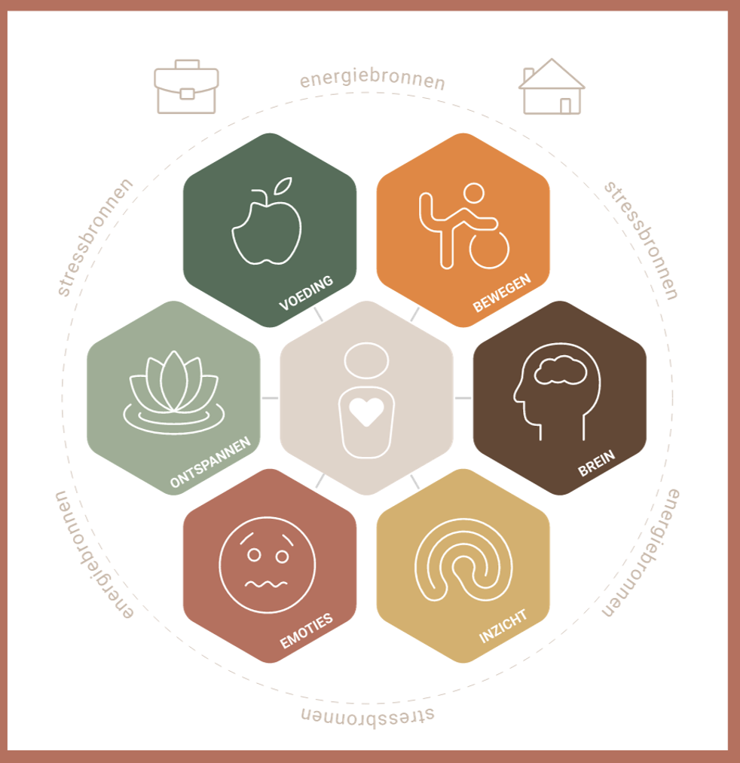
‘Duurzaam herstel van stressklachten vraagt om
een individuele en multidisciplinaire
Aanpak’
Notes:
Sommige klachten en symptomen zijn dus zichtbaar voor de buitenwereld, nog meer klachten zijn voelbaar door de persoon zelf die deze stressklachten ervaart.
En onder de oppervlakte, dus in het lichaam zelf, vindt de grootste verandering plaats. Je zenuwstelsel staat zo lang op ‘aan’ dat ontspanning en herstel niet zomaar meer mogelijk is. Als je niet tijdig ingrijpt kan die verstoring maanden tot jaren duren om weer tot veerkracht te leiden.
Dat is de reden waarom herstel zo lang duurt, iemand in een burnout kan maanden op de bank rusten zonder ook maar te herstellen, hij of zij blijft een moe, angstig en gejaagd gevoel houden bijvoorbeeld. Door neurohormonaal te werken kun je herstel bespoedigen en zorgen voor duurzaam herstel. Dat doe je door multidisciplinair én individueel te werken.

Slide 14
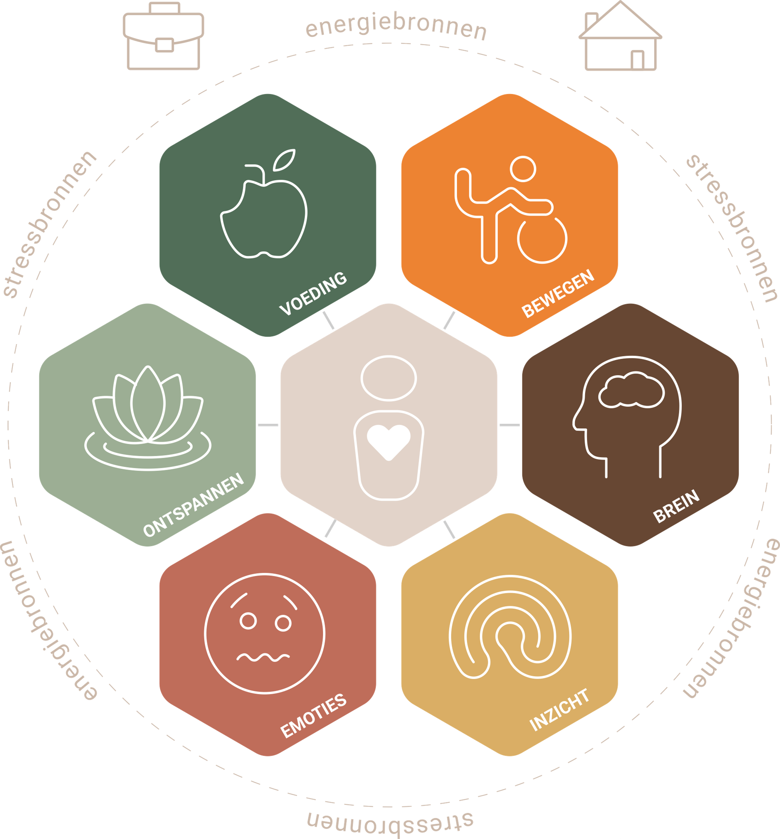
Begeleiding naar herstel
Individueel multidisciplinair maatwerktraject
Vanuit een holistische visie
Naar duurzaam herstel van stressklachten en burnout (met/zonder verzuim)
Volgens de CSR methode:
Fase 1: stoppen met roofbouw en bevorderen van het herstelvermogen;
Fase 2: opbouw vitaliteit en verbetering zelfmanagement;
Fase 3: verdere opbouw conditie en (sociale)
reïntegratie (Spoor 1).
BPB
Werkenergiemodel

Slide 15
VOORBEELD
MAATWERKTRAJECT
VERZUIM
Individueel traject bij stressklachten
E-health programma Cortisolmanager
Diagnostiek en neuro-hormonale fysiologische metingen aan de hand van de Braverman Neurotransmittertest, CSR Vragenlijst en HRV meting;
Werkenergieanalyse;
Zes coaching sessies gericht op bewustwording, zelfmanagement en re-integratie.
Drie consulten voedingsgeneeskundige/ leefstijladviseur voor herstel van neuro-hormonale ontregeling;
Vijf consulten adem & beweging voor het ontwikkelen van vitaliteit bevorderend gedrag en concrete tools voor het omgaan met spanning/werkdruk en stress;
Een drie- of viergesprek met de medewerker, leidinggevende en HR;
Eindrapportage met advies voor nazorg.

Slide 16
Hoe is het met de werkdruk in jouw organisatie?
Aan welke knoppen kun je draaien?

Slide 18
VOORBEELD
TEAMTRAJECT
Preventie traject team Doel: meer werkplezier
Individuele Werkenergieanalyse® & coachingsgesprek voor ieder teamlid;
Teamanalyse en rapportage over kwaliteiten, valkuilen en uitdagingen van het team.
Aan de hand van het TNO-werkdruk model worden concrete adviezen gegeven hoe werkplezier kan worden vergroot binnen het team.

Slide 19
VOORBEELD WORKSHOP
Van werkdruk → werkplezier voor leidinggevenden
Wat is werkdruk en werkplezier?
Hoe staat het met jouw energie en veerkracht?
Hoe kan je veerkracht vergroten?
Stress signaleren bij jouw medewerkers.
Hoe voer je het gesprek over stress
Buffers tegen stress in jouw team.
Deze workshop is er ook voor medewerkers in aangepaste vorm.

Slide 20
Hoeveel jonge medewerkers werken in jouw bedrijf?
< 25%
25-50%
50-75%
> 75%
Weet ik niet

Slide 21
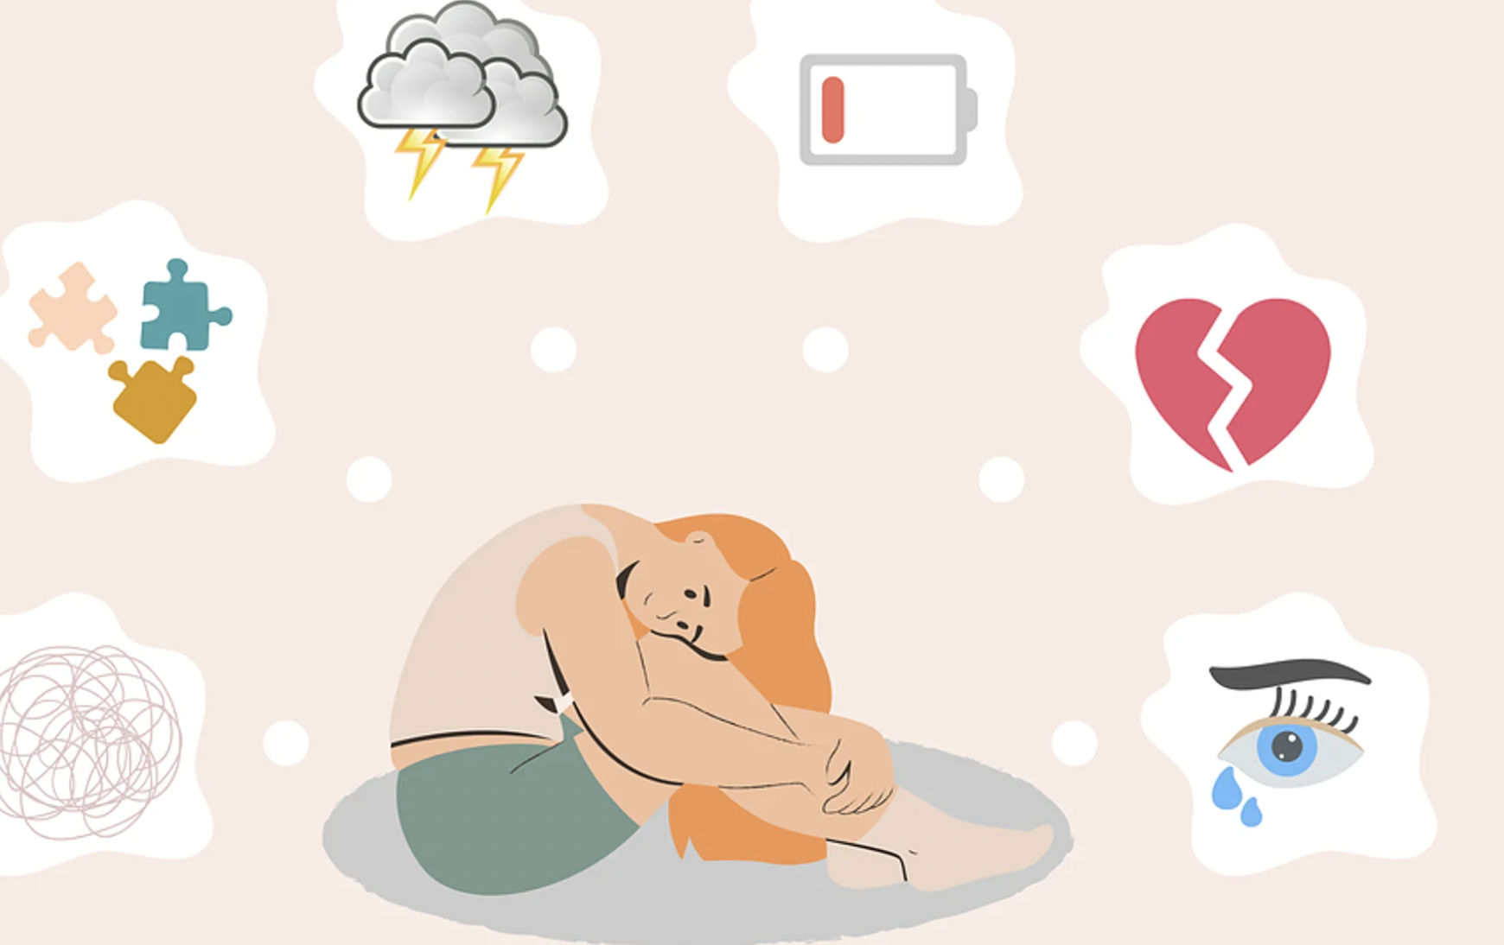
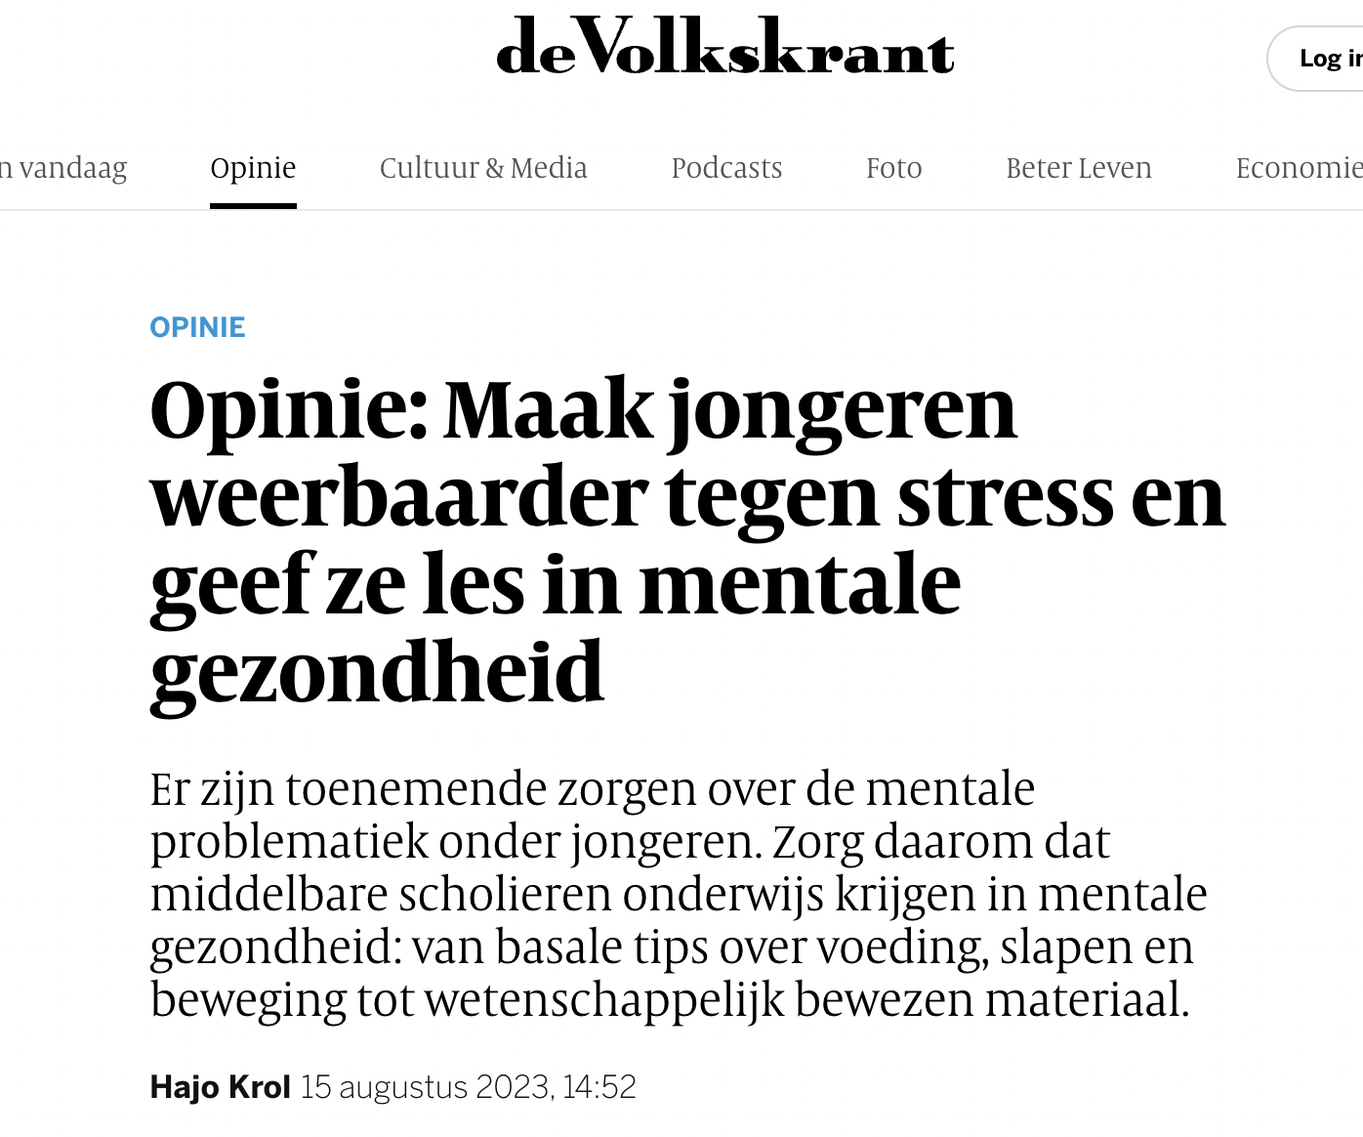
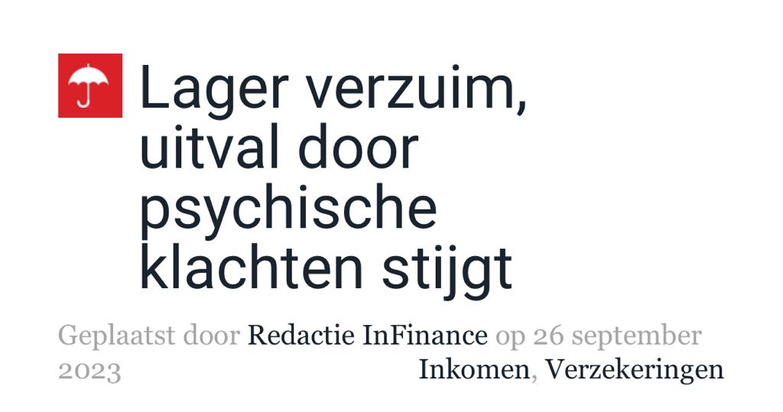
Notes:
De kranten staan er vol mee. Dat wat wij in onze praktijk zien is een algemeen beeld.
Niet alleen bij jonge medewerkers, ook bij scholieren en studenten.
We leven in een maatschappij die veel van ons vraagt.
Wat zeggen de cijfers?

Slide 22
De millennial
Geboren 1980-2000 (23-43 jaar)
Jonge medewerkers 1e en 2e baan
Tijdperk & opvoeding
37% ervaart te hoge werkdruk
35% overweegt komend jaar een andere baan
48% hoog opgeleid
Notes:
Feiten
20/30 jarigen
3,4 miljoen nederlanders
25% beroepsbevolking
Zelfdoding doodsoorzaak nr 1
37% ervaart hoge werkdruk
35% overweegt komen jaar nieuwe baan
Tijdperk
Opgegroeid in tijd van materiële overvloed.
Moord Pim Foruin en Theo van Gogh
Wereld: terrorisme 9/11 ec crisis 2008/internetbubbel, bankencrisis, milieu en corona
Digitalisering economie. Vanaf jonge leeftijd internet, mobiele telefoons (msn/hyves/nokia). Kan zich nog wereld zonder voorstellen. Denken vooruitstrevend, maar nog offline perspectief.
Opvoeding
Kleinere gezinnen, veel aandacht, indivualisme, curling ouders
Ouders babyboom/X: gelijkwaardigheid hard werken loont.
Je kan alles worden wat je wilt als je maar je best doet/respect geen gegeven, maar verdienen.
Getraind in onderhandelen.
Werk
betekenisvol werk en carrièreontwikkeling.
Moet leuk zijn
Weten alles al
Kwetsbaar, kritiek, goede koffie, thuiswerken en entitled/recht op

Slide 23
Kwaliteiten
jonge medewerkers
Opgegroeid met digitale wereld en social media
Niet bang voor verandering
Leren snel
Zelfverzekerde uitstraling
Inclusief en tolerant
Ondernemerszin
Samenwerken
‘Kanarie in de mijn’
Waardevolle bijdrage op de werkvloer
Notes:
Opgegroeid met social media, personal branding Intuitief begrip branding
Ze zijn opgegroeid in een wereld van onmiddellijke bevrediging. Ze zijn niet bang voor veranderingen.
Hoewel ze ook vaak onzeker zijn hebben ze wel een zelfverzekerde uitstraling.
Kanarie in de mijn: namen ze vroeger mee omdat ze gevoelig zijn voor dodelijke gassen. Als kanarie stopt met zingen dan is dat een waarschuwing. Deze jonge medewerkers laten sneller hun onvrede horen.
Gelukkige medewerkers zijn meer betrokken, gemotiveerder en productiever.

Slide 24
Wat is volgens jou de grootste uitdaging voor jonge medewerkers op de werkplek?
1) Werk-privébalans
2) Carrièremogelijkheden
3) Stress managen
3) Generatiekloof met oudere collega’s
4) Iets anders

Slide 25
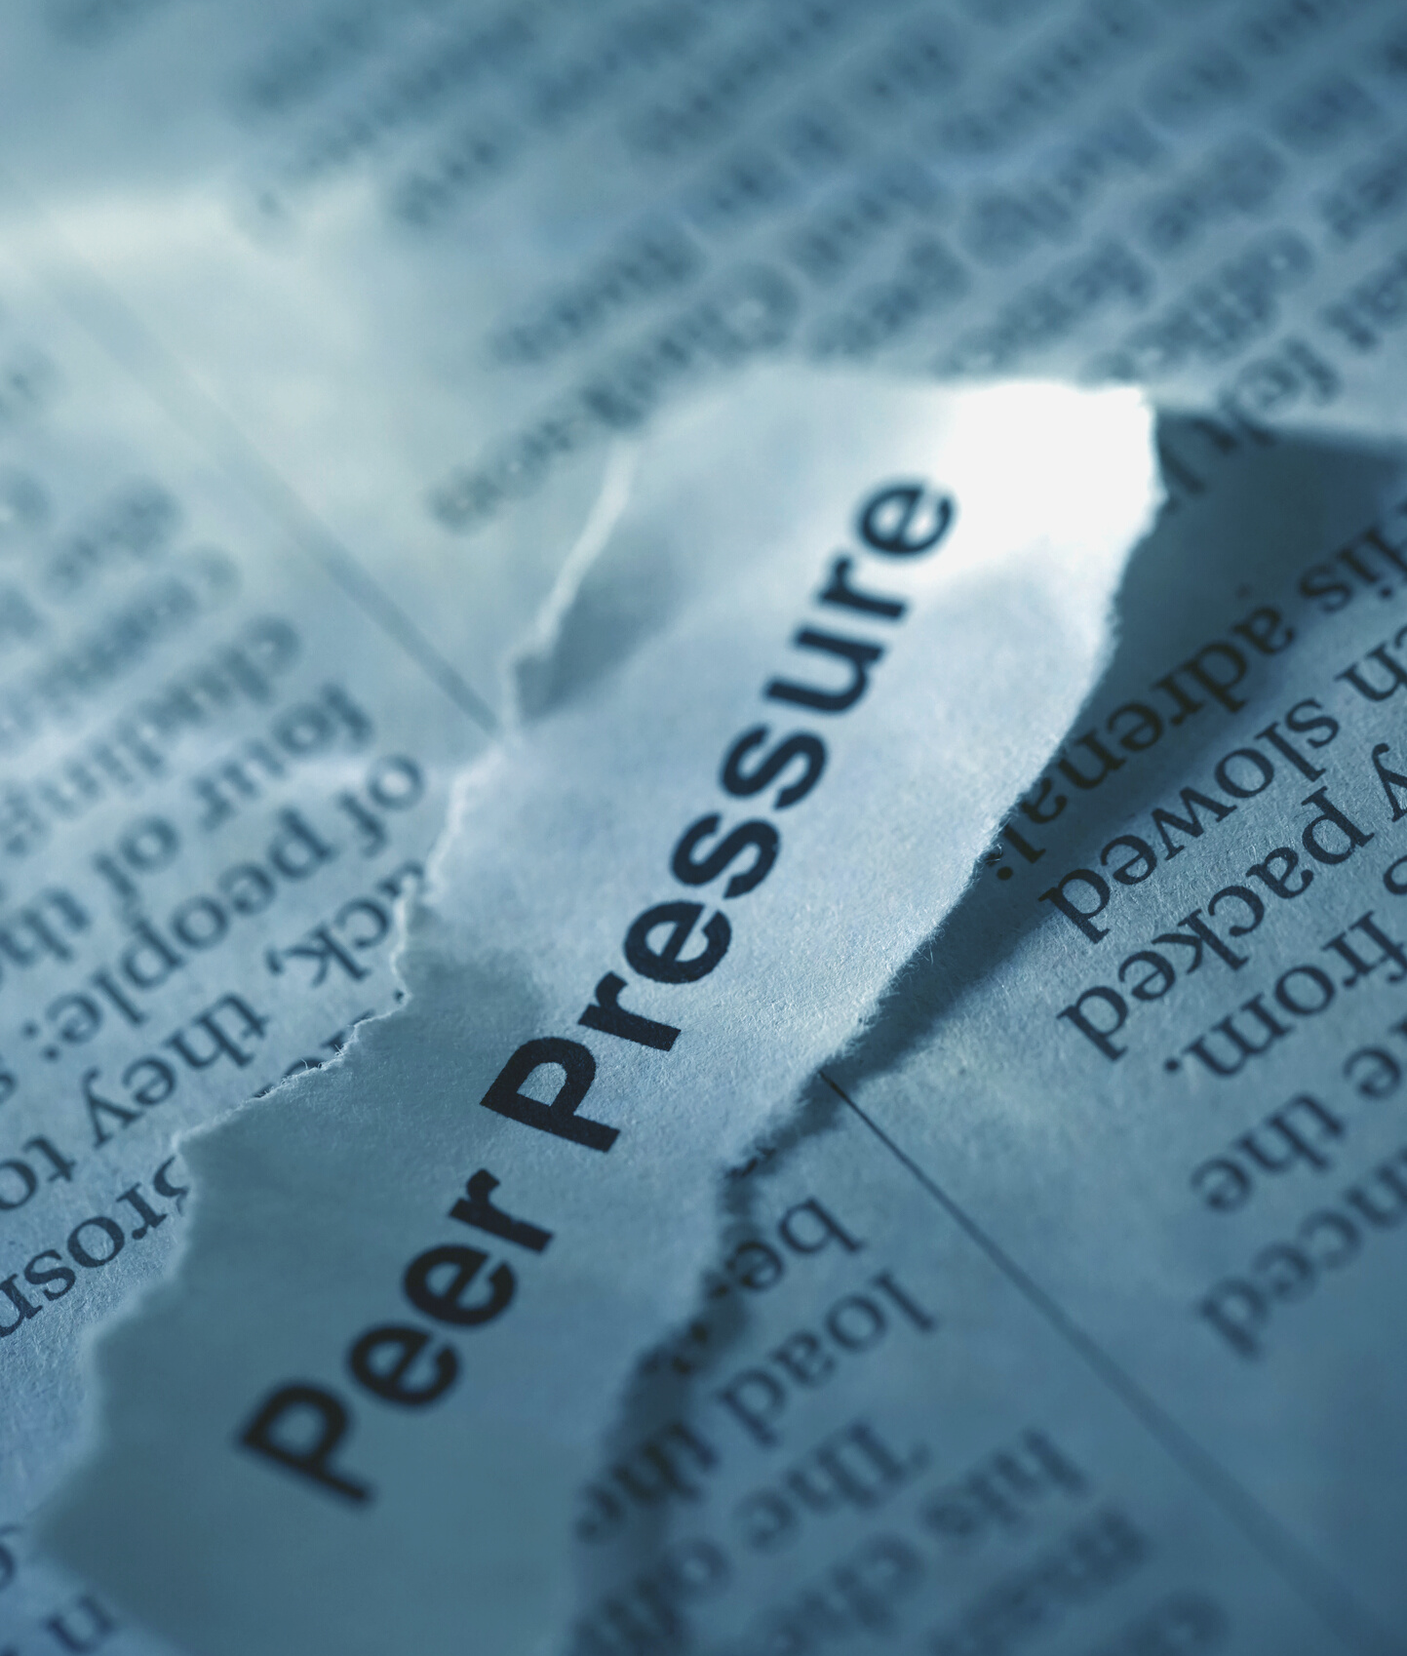
Uitdagingen
jonge medewerkers
Prestatiedruk - perfectionisme
Hoge verwachtingen
Balans werk - en privéleven
Fomo
Verhouden tot bedrijfscultuur

Slide 26
Behoeften
jonge medewerkers
Persoonlijke ontwikkeling
Groeikansen
Betekenisvol werk
Flexibiliteit
Werksfeer en werkplek
Goede work/life balance
Goede verhouding werk-beloning
Coachend en verbindend leiderschap
Notes:
Persoonlijke ontwikkeling
Het gaat om de ontwikkeling van de persoon zelf, de eigen ontwikkelpunten en toekomstbestendigheid. Ze willen best 3-5 jaar blijven mits hier ruimte voor is en opleiding wordt geboden.
Groeikansen
vooral ‘carrièrezekerheid’ telt. betere positie krijgen, doorgroei- en opleidingsmogelijkheden belangrijk voor groeikansen. Opleiding en kennisoverdracht is ‘training on the job‘, coaching en mentoring. En digitale leermiddelen.
Betekenisvol werk Werk dat aansluit op hun passie En maar liefst 53% wil een baan waarmee ze ‘iets voor de wereld kunnen betekenen. Werk moet betekenis hebben, ze willen ergens aan bijdragen, of ze willen ‘impact maken’. Baan en werkgever moet aanlsuiten bij hun identiteit.
Flexibel en remote
Geen 9 tot 5, Zelf je tijden kunnen indelen, je vakantie op ieder moment van het jaar kunnen plannen, of een langere break kunnen nemen
Werksfeer en werkplek
Relatie met collega’s en leidinggevenden. Het moet leuk en gezellig zijn. Wars van hierarchie. Werkplek en locatie (goed bereikbaar) ook belangrijk. Goede ruimtes voor samenwerken en alleen
Work life balance/fluency
Bij de digital natives vervaagt de scheiding tussen werk en privé zelfs vrijwel helemaal. work-life fluency. t het een in het andere overvloeit, dus sommige privézaken worden tijdens werk gedaan en andersom. Digital natives kunnen namelijk snel schakelen van aandacht, daarom is het voor hen geen probleem om in het weekend of ‘s avonds even snel iets voor het werk te doen. Het wordt wel gezegd dat deze generatie dan ook wél kan multitasken.

Slide 27
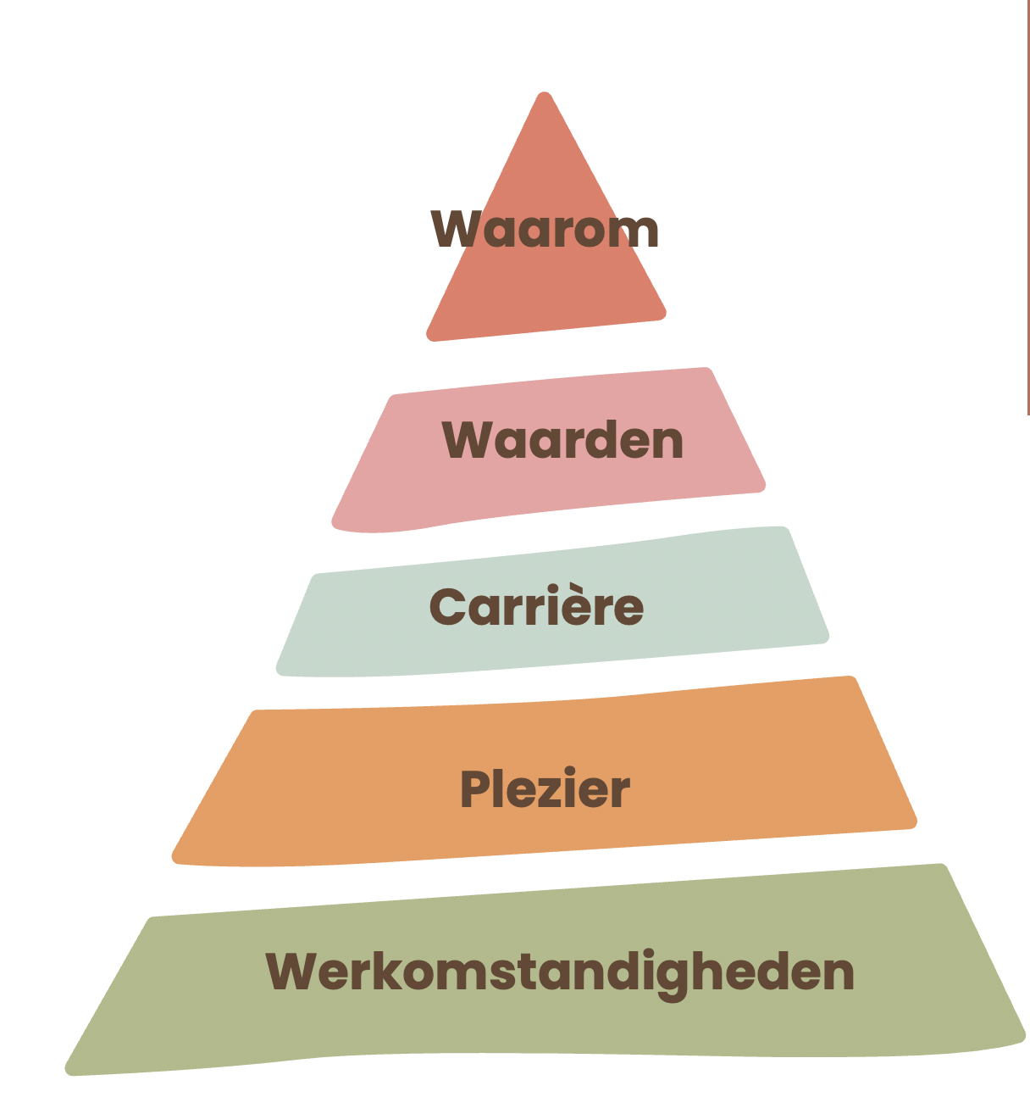
Leidinggeven aan jonge medewerkers
Coachend leidinggeven / mentorschap
Regelmatige feedback en erkenning
Flexibiliteit bieden
Zinvol werk
Ontwikkelingskansen
Technologie omarmen
Gezonde leef- en werkstijl
Flexibel & hybride werken
Notes:
Leidinggevenden
Trainen in communicatie en goede gesprek
Coachend leidinggeven – mentorschap
Psychologische veiligheid.
Flexibiliteit bieden
Ze hechten veel waarde aan flexibiliteit. Bied flexibele werkuren en de mogelijkheid om op afstand te werken wanneer dat mogelijk is. Dit kan helpen om een betere werk-privébalans te creëren, wat belangrijk is voor deze generaties.
Zinvol werk en ontwikkelingskansen:
Ze willen werk dat betekenisvol is en dat bijdraagt aan een groter doel. Bied kansen voor persoonlijke en professionele ontwikkeling, en toon aan hoe hun werk bijdraagt aan de grotere missie van de organisatie. Dit kan helpen om hun betrokkenheid te vergroten.
Technologie omarmen
Deze generaties zijn opgegroeid met technologie en verwachten dat hun werkgevers moderne tools en systemen gebruiken. Zorg voor up-to-date technologie en moedig het gebruik van innovatieve oplossingen aan om efficiënter te werken.
Regelmatige feedback en erkenning:
Ze hechten waarde aan open communicatie en regelmatige feedback en erkenning voor hun inspanningen. Implementeer een feedbackcultuur waarin ze constructieve input kunnen geven en ontvangen. Erken hun prestaties en successen, zowel formeel als informeel.

Slide 28
Op de werkvloer
- Fit for future -
Leidinggevenden & HR
Basis van stress & herstel begrijpen
Openheid over werkdruk & belastbaarheid
Gezond gedrag op de werkvloer
Gevoel van job controle vergroten
Afspraken over communicatie
Jonge medewerkers
Leren hoe stress en zelfzorg werkt
Focus- en aandachtsmanagement
Gezonde digitale leefstijl
Zicht op eigen waarden
Communicatie/ Hulp vragen/feedback geven en ontvangen/grenzen stellen
TRAINEN
Notes:
Basis van stress en herstel begrijpen
Werdruk bespreken in wekelijks overleg
Gevoel van job controle vergroten door keuze werkomstandigheden
Afspraken over communicatie (whatsapp, mail, tijdstippen, weekend)
Gezond gedrag op de werkvloer.
Communciatie, feedback, hulp vragen etc.

Slide 29
Hoeveel vrouwelijke medewerkers werken tussen 40-60 jaar werken in jouw bedrijf?
< 25%
25-50%
50-75%
> 75%
Weet ik niet

Slide 30
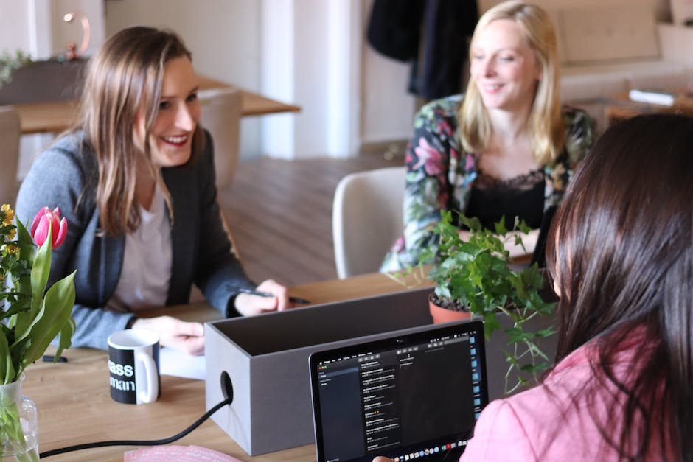
Overgang of burnout?
Bij 55% van alle vrouwelijke werknemers in de overgang hebben de klachten invloed op het werk. (pijnklachten, vermoeidheid of concentratieproblemen.)
2% meldt zich weleens ziek.
Van de werknemers die regelmatig last hebben van overgangsklachten heeft 39% ook burnout klachten
10% denkt over stoppen met werken.
Notes:
Uit onderzoek van TNO 2023 blijkt.
Overgang:
de periode waarin het menstruatiepatroon van de vrouw verandert en de eerste menstruatievrije jaren,
tussen 40-60 jaar (gemiddeld 45-55 jaar, vroege overgang start voor 40 jaar)
Menopauze:
de laatste menstruatie van de vrouw, een specifiek moment dusgemiddeld op 51-jarige leeftijd
16% van alle vrouwelijke werknemers in Nederland, tussen de 40 en de 75 jaar, is in de overgang. Dit zijn vrijwel alléén vrouwen tussen de 40 en de 60 jaar.
80% daarvan heeft (soms of regelmatig) last van overgangsklachten = 251.000 vrouwen
BESPREEKBAARHEID VAN DE OVERGANGSKLACHTEN en BEHOEFTE AAN MEER ONDERSTEUNING OP HET WERK
Meer focus op onze boodschap: zorg dat leidinggevenden het gesprek (leren) aangaan.
Hier cijfers aanhalen, voorbeelden overgang, maar ook andere cijfers toevoegen:
🌿 In Nederland zo’n 1 miljoen werkende vrouwen in de overgang zijn. 🌿De overgang gemiddeld 5 tot 10 jaar kan duren. 🌿 De overgang voor veel vrouwen gepaard gaat met (a)typische overgangsklachten. 🌿 De helft van de werkende vrouwen in de overgang hinder ondervindt op het werk. 🌿 Werkende vrouwen in de overgang vaker zelf een lager werkvermogen rapporteren - zij gemiddeld 4,9 op de 100 werkdagen verzuimen en 1 op de 10 vrouwen erover nadenkt het arbeidsproces vroegtijdig te verlaten. 🌿 Vermoeidheid een belangrijke factor is voor het lager werkvermogen, maar ook angstklachten, concentratieproblemen en ongemakkelijke situaties zoals opvliegers, stemmingswisselingen of doorlekken. 🌿 Overgangsklachten vaak niet als zodanig (h)erkent worden, waardoor ze veelal gezien worden als burn-out of depressieve klachten (en ook als zodanig behandeld) 🌿 De aanpak bij overgangsgerelateerde klachten vaak een andere aanpak vraagt dan bij burn-out of depressie. 🌿 Een vitale leefstijl direct van invloed is op het welzijn en functioneren tijdens deze jaren. 🌿 De juiste kennis over de overgang veel leed voor vrouwen en organisaties kan besparen.

Slide 31
ERKENNEN | ONDERSTEUNEN TABOE VS INCLUSIE
‘Je kunt niet van een mannelijke leidinggevende verwachten dat hij in gesprek gaat met vrouwen over hormonale problematiek zoals menstruatie, zwangerschapswens of overgang.’
Notes:
57% heeft behoefte aan meer ondersteuning of begrip hiervoor op de werkvloer van hun leidinggevende.
Het merendeel van de werknemers met overgangsklachten heeft behoefte aan meer ondersteuning of begrip hiervoor op de werkvloer, vooral van de leidinggevende. Bron: CBS / TNO Nationale Enquête Arbeidsomstandigheden (NEA) 2021
HET GOEDE GESPREK
Door flexibeler te zijn, betere aanpassingen te bieden en meer informatie te verstrekken kunnen we 2,1 miljard aan verzuimkosten besparen, zegt gynaecoloog Dorenda van Dijke

Slide 32
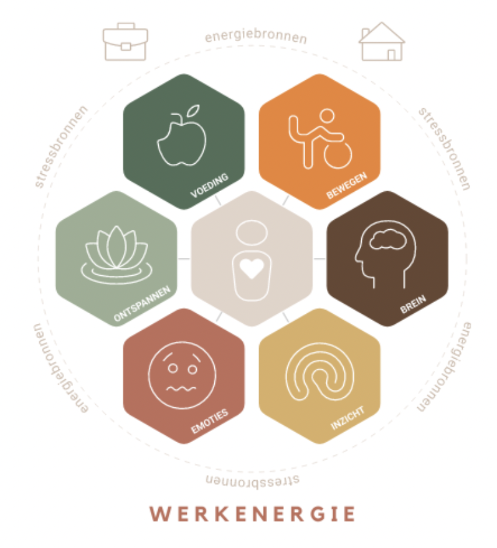
Duurzaam
herstellen burnout(klachten)
Mulitidisciplinaire aanpak door gespecialiseerde professionals in de regio
Intake binnen 1 week/geen wachttijden
Eén aanspreekpunt voor de werkgever
Afstemming met werkgever, bedirjfsarts en huisarts
Focus op fysiologisch en mentaal herstel
Notes:
Lijst om presentatie te ontvangen.
Beursaanbieding: gratis webinar.

Slide 33
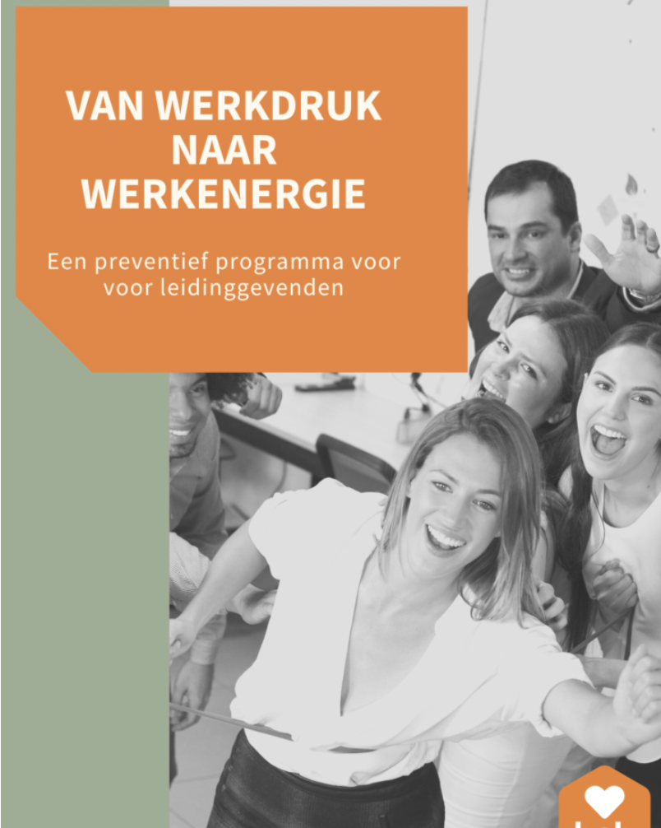
Van Werkdruk
naar Werkenergie
Training voor leidinggevenden
Herkennen van stresssignalen bij jezelf en je medewerkers
Buffers tegen stress laten groeien in jouw team
Gesprek voeren over stress met je medewerkers
Notes:
Lijst om presentatie te ontvangen.
Beursaanbieding: gratis webinar.

Slide 34
Oorzaken van werkstress ontdekken: samen bouwen aan een gezondere organisatie
Analyse van werkdruk en werkstress in jouw organisatie (TNO-werkdruk model)
Herkennen van stresssignalen
Identificeren van oorzaken van werkstress
Plan voor een gezondere organisatie
‘ Elk geval van burn-out zou een reden moeten zijn om de werkorganisatie tegen het licht te houden. ‘
Notes:
Beursaanbieding: gratis webinar.

Slide 35
Millennial@Work
Whitepaper – Millennials@Work
Webinars/workshops
Trainingen voor millennials en hun leidinggevenden
Persoonlijke begeleiding bij stressklachten
Notes:
Lijst om presentatie te ontvangen.
Beursaanbieding: gratis webinar.

Slide 36
Vrouwen in de overgang
Whitepaper – De Overgang
Webinars/workshops – Hormonen op de werkvloer
Training voor vrouwen in de overgang.
Module Overgangskracht
Notes:
Lijst om presentatie te ontvangen.
Beursaanbieding: gratis webinar.

Slide 37
Waarom BPB?
Wij geloven in de veerkracht van mensen
Trainingen vanuit expertise door ons kennis-team
Wij werken als samenwerkingspartner met jullie
Veel kennis in huis, we delen graag
Geen wachttijden bij individuele trajecten
In de eerste 6 weken kunnen wij al werken met cliënt, niet wachten op arbodienst.
Wij werken aan duurzaam herstel
Hecht team, 1 aanspreekpunt voor de werkgever
Deze foto van Onbekende auteur is gelicentieerd onder CC BY-NC-ND

Slide 38
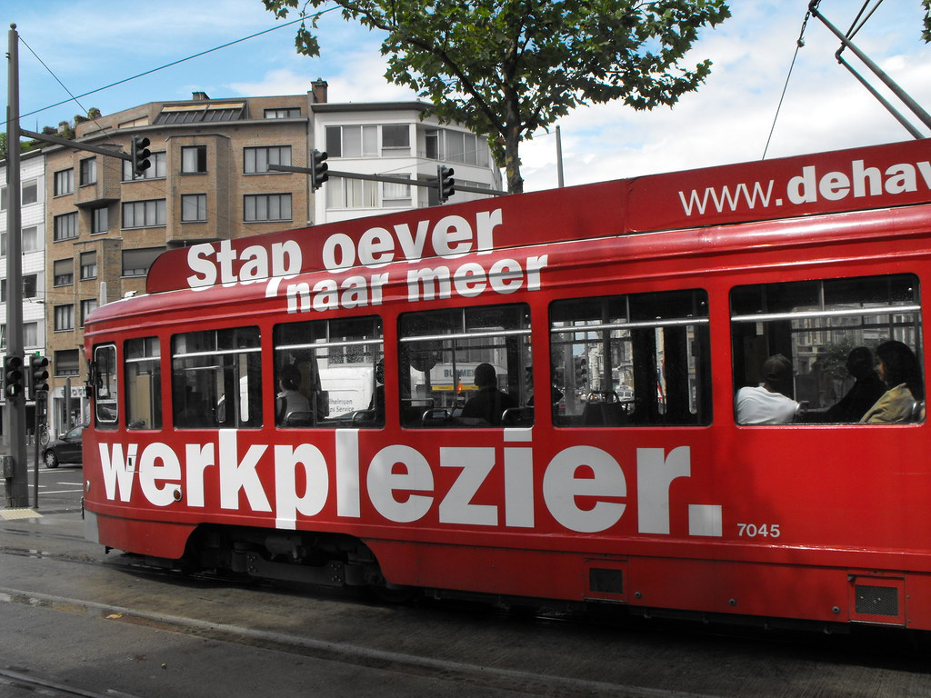
Wanneer schakel je BPB in?
Training en workshops voor leidinggevenden en medewerkers voor meer werkenergie.
Teams die beter willen samenwerken bv door werkdruk, na fusie/reogranisatie, veel verzuim ed.
Medewerker met stressklachten ter preventie van verzuim voor begeleiding naar meer werkenergie.
Medewerker met stressklachten/burnout met verzuim voor begeleiding naar duurzaam herstel.

Slide 39
Heb je nog een vraag?

